Slide 1
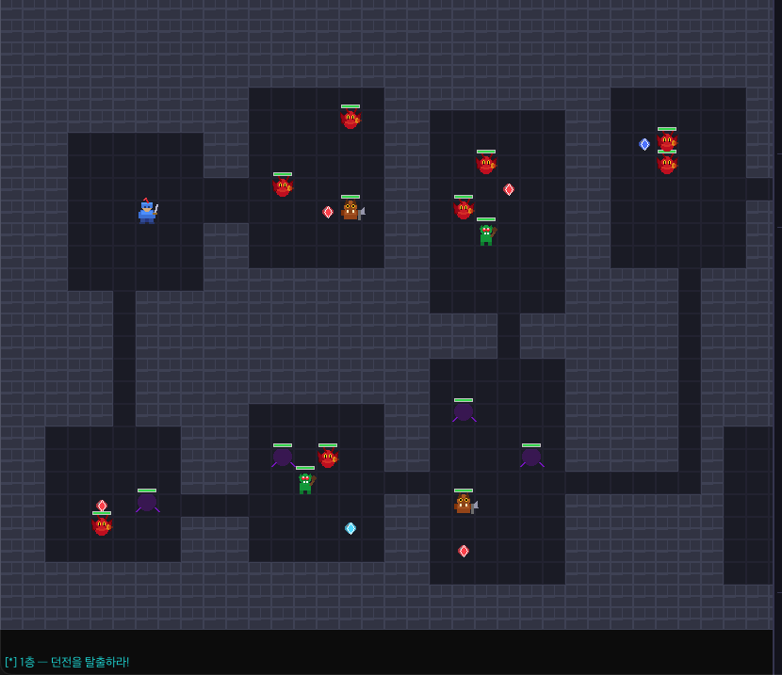
AI2000 · 자료구조및알고리즘 · 팀 프로젝트
Dungeon
Crawler RPG
절차적으로 생성되는 5층 던전을 도는 턴제 로그라이크.
수업이 요구한 6개 핵심 자료구조·알고리즘을 게임 기능으로 녹였습니다.
1층 플레이 화면
Run it. Defend it. Compare it.

Slide 2
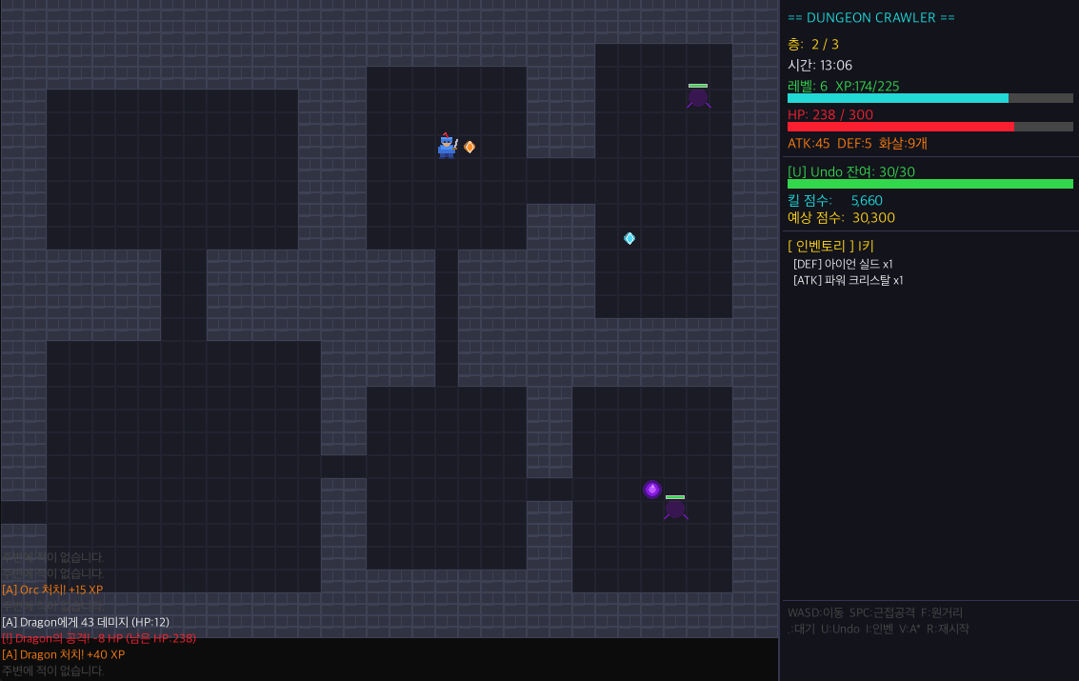
OVERVIEW · 게임 개요
어떤 게임인가
한 줄 소개
절차적으로 만들어지는 5층 던전을 돌며 적을 잡고, 5층 보스를 처치해 탈출하는 입력 구동 턴제 로그라이크.
게임 루프
탐험
→
전투
→
아이템
→
이동
→
보스
→
리더보드
승리 · 패배
▪ 승리 : 5층 보스를 잡으면 출구가 열리고, 출구 칸에 닿으면 클리어.
▪ 패배 : 적 턴까지 끝난 뒤 HP가 0이면 프레임 status="dead". Undo로 못 살아남.
조작
2층 화면. 오른쪽 HUD에 층·HP·점수·인벤토리 표시
WASD 이동 · 좌클릭 공격 · U 되돌리기 · 1~0 아이템 · R 재시작
AI2000 · 자료구조및알고리즘 · Dungeon Crawler RPG
02 / 15

Slide 3
ARCHITECTURE · 구조
모듈 구성과 한 턴의 흐름
한 턴 처리 순서
모듈과 담당 기능
키 입력 · 마우스
main.py
게임 루프 · 턴 진행
Turn
↓
map.py
던전 맵 생성
Dungeon Map
turn_update()
↓
frame.py
Undo 프레임 (deque)
Undo
플레이어 행동
player.py
플레이어 · 인벤토리
Inventory
↓
enemy.py
적 AI (BFS · 시야)
Enemy AI
적 AI 순회 (거리 12칸 게이팅)
↓
leaderboard.py
기록 정렬 · JSON
Leaderboard
점수·보스·생사 판정
render.py
렌더 · HUD · 점수식
—
↓
balance.py
밸런스 상수
—
새 프레임 push → 렌더
AI2000 · 자료구조및알고리즘 · Dungeon Crawler RPG
03 / 15

Slide 4
AT A GLANCE
6개 핵심 요소 한눈에
어떤 자료구조·알고리즘을 썼고, 핵심 대안은 무엇이며, 복잡도는 어떤지 한 장에 정리했습니다.
#
기능
자료구조 / 알고리즘
핵심 대안
복잡도
1
Dungeon Map
2차원 리스트
그래프(인접 리스트)
접근 O(1)
2
Undo System
스택 · bounded deque
큐 / 델타 저장
push·pop O(1)
3
Turn Management
순차 순회
우선순위 큐(힙)
O(N)
4
Item Inventory
리스트 (슬롯)
딕셔너리 / 트리
접근 O(1)
5
Enemy AI
BFS + Bresenham
DFS / A*
O(V+E)
6
Leaderboard
복합 키 정렬
점수 단일 / 힙 top-k
O(n log n)
AI2000 · 자료구조및알고리즘 · Dungeon Crawler RPG
04 / 15

Slide 5
핵심 요소 · 01
Dungeon Map
2차원 리스트 · list[list[int]]
핵심 아이디어
대안과 비교
▪ 맵 한 칸 = 정수 하나 (0 바닥, 1 벽, 2 문, 3 시작, 4 도착)
▪ grid[y][x] 한 번으로 타일을 읽음 → 접근 O(1)
▪ 방을 무작위로 놓고 L자 복도로 연결, 시작·도착이 이어지도록 보장
그래프 (인접 리스트)
칸마다 이웃을 따로 저장. 상하좌우가 뻔한 격자엔 메모리만 더 듦.
1차원 배열
실제 코드
grid[y*W+x]로도 되지만 2차원이 코드가 더 읽힘.
self.map = [] # list[list[int]]
def get_tile(self, x, y):
if self.in_bounds(x, y):
return self.map[y][x] # 좌표로 바로 접근
def is_walkable(self, x, y):
return self.get_tile(x, y) in [
TILE_FLOOR, TILE_DOOR, TILE_START, TILE_END]
복잡도
타일 접근 O(1)
공간 O(80 × 50) = 4,000칸
map.py · Map.get_tile() / is_walkable()
방 + L자 복도로 생성된 1층
AI2000 · 자료구조및알고리즘 · Dungeon Crawler RPG
05 / 15

Slide 6
핵심 요소 · 02
Undo System
스택(LIFO) · bounded deque
핵심 아이디어
대안과 비교
▪ 매 턴 게임 상태를 프레임으로 쌓고, U를 누르면 맨 위를 꺼냄 (LIFO)
▪ 최대 30개만 유지. 넘치면 가장 오래된 프레임을 버림
▪ 30칸 상한 때문에 list 대신 deque: 앞에서 빼는 popleft()가 O(1)
큐 (FIFO)
오래된 것부터 빠져나가서 되돌리는 순서가 거꾸로 됨.
list로 스택
실제 코드
되지만 30개 넘쳐 앞을 버릴 때 pop(0)이 O(n)이라 deque가 유리.
frame = deque() # 양 끝 모두 O(1)
def __init__(self, f):
Frame.frame.append(f) # push
if len(Frame.frame) > 30:
Frame.frame.popleft() # 오래된 것 버림
def undo(cls): # @classmethod
if len(cls.frame) > 1:
cls.frame.pop() # 최근 상태로 복원
복잡도
push · pop · 상한 제거 모두 O(1)
메모리 O(프레임 수), 최대 30개
frame.py · Frame.__init__() / undo()
→ 다음 장: 프레임이 무거워서 한 메모리 최적화
AI2000 · 자료구조및알고리즘 · Dungeon Crawler RPG
06 / 15

Slide 7
DESIGN HIGHLIGHT
Undo 최적화 : 안 바뀌는 건 공유한다
문제 → 개선 → 대가
프레임당 DEEPCOPY 비용
▪ 문제 : deepcopy 한 번에 프레임 속 80×50 = 4,000칸 맵까지 통째로 복사. 맵은 한 층 동안 안 바뀌는데도 매 턴 복사함.
▪ 개선 : 맵은 프레임끼리 한 객체로 공유하고 deepcopy에서 제외. 매 턴 바뀌는 player·enemies·items만 깊은 복사.
▪ 대가 : 층이 바뀌면 공유 맵이 새 층으로 변형됨. 그 턴엔 reset_history()로 Undo 스택을 새 층 프레임 하나만 남김.
BEFORE
프레임 전체 deepcopy
맵 4,000칸을 매 턴 복사
player · enemies · items
↓
AFTER
맵 = 한 객체 공유 (복사 안 함)
실제 코드
player · enemies · items만
shared_map = frame["map"]
new_frame = copy.deepcopy(
{k: v for k, v in frame.items() if k != "map"})
new_frame["map"] = shared_map # 맵은 복사 않고 공유
깊은 복사 → 비용 크게 줄임
full-state vs delta의 실전 trade-off
안 바뀌는 부분만 공유로 빼고, 공유 객체의 수명은 직접 관리.
main.py · turn_update()
AI2000 · 자료구조및알고리즘 · Dungeon Crawler RPG
07 / 15

Slide 8
핵심 요소 · 03
Turn Management
순차 순회 · 입력 구동
핵심 아이디어
대안과 비교
▪ 한 턴 = 플레이어가 한 번 움직이고, 적 리스트를 순회하며 차례로 행동
▪ 지금은 모두 같은 속도(빠른 적만 2회)라 for 한 번이면 충분
▪ 성능: 플레이어와 맨해튼 거리 12칸 안쪽 적만 update (보스는 예외)
단순 큐 (FIFO)
같은 속도면 리스트 순회와 사실상 같음. 굳이 큐를 둘 이유가 없음.
우선순위 큐 (힙)
실제 코드
속도가 제각각이면 '다음 차례'를 힙으로 O(log N)에 뽑게 확장.
radius = balance.AI_ACTIVE_RADIUS # 12
for enemy in enemies:
if not enemy.is_alive():
continue
if isinstance(enemy, BossEnemy) or \
abs(enemy.x-player.x)+abs(enemy.y-player.y) <= radius:
enemy.update(player, map, enemies)
복잡도
적 N마리 순회 O(N)
힙 스케줄링 땐 추출 O(log N)
main.py · turn_update()
지금 구조를 솔직하게 설명. 속도가 다양해지면 힙으로 확장 가능.
AI2000 · 자료구조및알고리즘 · Dungeon Crawler RPG
08 / 15

Slide 9
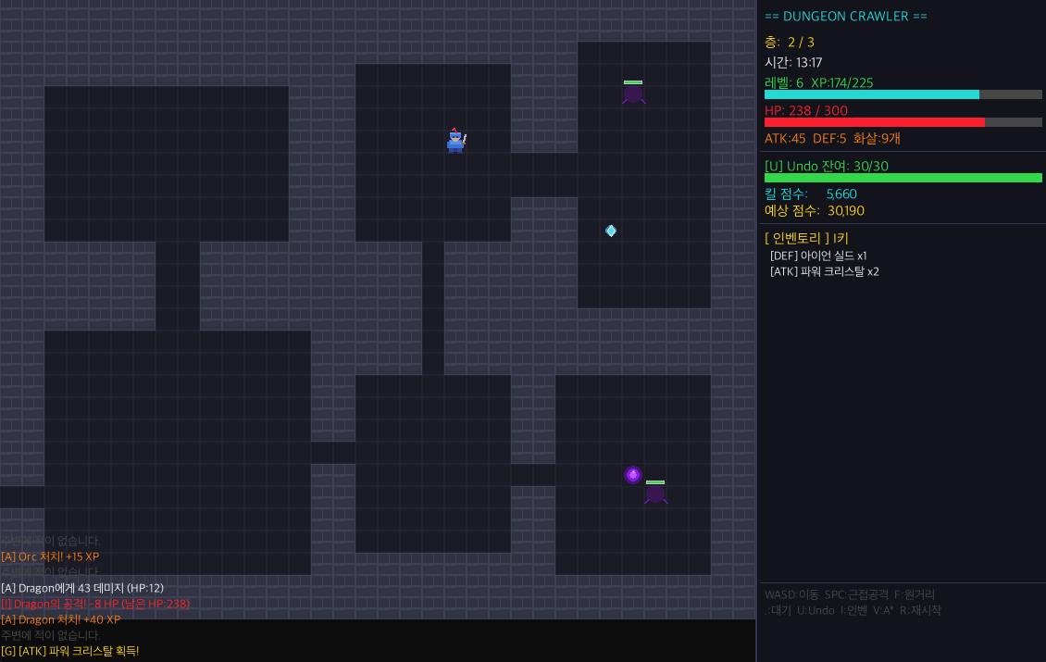
핵심 요소 · 04
Item Inventory
리스트 · 슬롯 10칸
핵심 아이디어
대안과 비교
▪ 인벤토리는 그냥 리스트. 최대 10칸 (balance.PLAYER_INVENTORY)
▪ 숫자키 1~0이 그대로 슬롯 인덱스 → use_item(index)로 바로 꺼냄
▪ 적을 잡으면 일정 확률로 아이템이 append (포션·무기)
딕셔너리 (이름→개수)
이름으로 자주 찾으면 O(1)로 유리. 우린 번호로 꺼내서 불필요.
트리 (BST)
실제 코드
정렬·범위 검색엔 O(log n)로 강함. 10칸짜리엔 과함.
self.inventory = []
self.inventory_size = balance.PLAYER_INVENTORY # 10
def use_item(self, item_index):
if 0 <= item_index < len(self.inventory):
item = self.inventory[item_index] # 슬롯=인덱스
if item.type == 'potion': ...
elif item.type == 'weapon': ...
복잡도
슬롯 접근 O(1)
검색은 O(n)이지만 n ≤ 10
player.py · use_item()
HUD 인벤토리 (장비·소비 아이템)
AI2000 · 자료구조및알고리즘 · Dungeon Crawler RPG
09 / 15

Slide 10
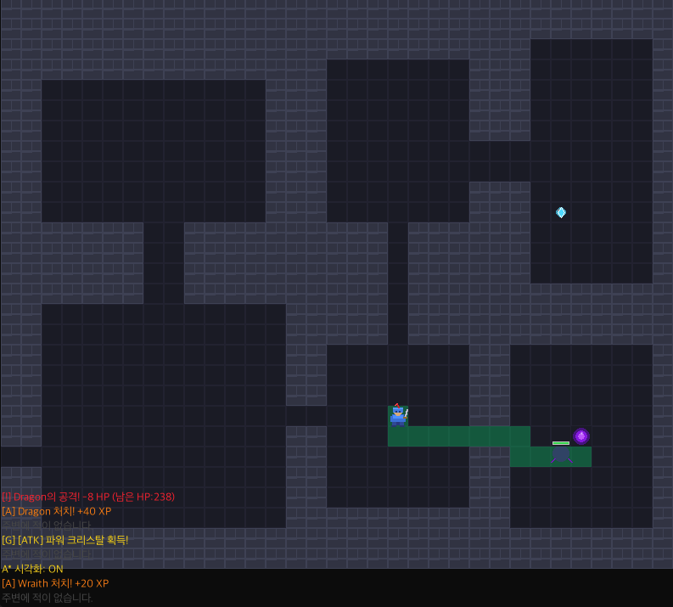
핵심 요소 · 05
Enemy AI
BFS 추적 · Bresenham 시야
핵심 아이디어
대안과 비교
▪ 추적: 플레이어까지 BFS로 최단 경로를 찾아 그 첫 칸으로 이동 (deque 큐)
▪ 칸 이동 비용이 전부 1(무가중치)이라 BFS면 최단이 보장됨
▪ 시야: Bresenham 직선으로 둘 사이 칸을 훑어 벽에 막히는지 확인
DFS
경로는 찾지만 최단이 아님. 적이 빙 둘러 감.
A*
실제 코드
휴리스틱으로 탐색을 줄임. 맵·적이 커질 때 카드, 지금 규모엔 과함.
q = deque([start]); parent = {start: None}
while q:
cx, cy = q.popleft()
if (cx, cy) == target: break
for dx, dy in ((0,-1),(0,1),(-1,0),(1,0)):
nx, ny = cx+dx, cy+dy
if (nx,ny) in parent or blocked: continue
parent[(nx,ny)] = (cx,cy); q.append((nx,ny))
Dijkstra
가중치가 다를 때 필요. 전부 1이면 BFS와 같아짐.
복잡도
BFS O(V+E) ≈ O(칸 수)
탐색은 시야 반경 안으로 제한
enemy.py · _bfs_next_step()
BFS가 계산한 추적 경로 (녹색)
AI2000 · 자료구조및알고리즘 · Dungeon Crawler RPG
10 / 15

Slide 11
핵심 요소 · 06
Leaderboard
복합 키 정렬 · dict + JSON
핵심 아이디어
대안과 비교
▪ 기록은 이름→{점수, 클리어, 시간} 딕셔너리, JSON으로 저장·로드
▪ 정렬 키를 (not 클리어, −점수, 시간) 튜플로 만들어 sorted 한 번에 처리
▪ 튜플은 앞에서부터 비교되니 ①클리어 ②점수 ③시간 우선순위가 그대로 들어감
점수만으로 정렬
클리어·시간을 못 담음. 못 깬 고득점이 깬 사람 위로 올라옴.
힙 top-k
실제 코드
상위 k명만 필요하면 O(n log k). 기록이 적어 실익은 작음.
def _rank_key(rec):
# 클리어 우선 → 점수 높은 순 → 시간 빠른 순
return (not rec["cleared"],
-rec["score"], rec["time"])
def get_leaderboard(self):
return sorted(self.scores.items(),
key=lambda x: _rank_key(x[1]))
복잡도
전체 정렬 O(n log n)
추가·갱신은 dict O(1)
leaderboard.py · _rank_key() / get_leaderboard()
점수 = max(0, killXP×100 + gold×500 − Undo×10 − 경과초×10) (gold는 현재 0)
AI2000 · 자료구조및알고리즘 · Dungeon Crawler RPG
11 / 15

Slide 12
COMPLEXITY
시간 · 공간 복잡도 종합
각 요소의 복잡도를 한 표로. 면접에서 '복잡도를 말할 수 있는가'에 대비했습니다.
요소
자료구조 / 알고리즘
시간
공간
비고
Dungeon Map
2차원 리스트
접근 O(1)
O(W×H)=4,000
격자 직접 인덱싱
Undo
스택 · deque
push·pop O(1)
O(프레임)≤30
양 끝 O(1)이라 deque
Turn
순차 순회
O(N)
O(N)
힙 확장 시 O(log N)
Inventory
리스트
O(1) / 검색 O(n)
O(n)≤10
슬롯 = 인덱스
Enemy AI
BFS
O(V+E)
O(V)
시야 반경으로 제한
Leaderboard
복합 키 정렬
O(n log n)
O(n)
갱신 dict O(1)
AI2000 · 자료구조및알고리즘 · Dungeon Crawler RPG
12 / 15

Slide 13
INTERVIEW · 방어 전략
어떻게 방어할 것인가
답변 5단계
세 가지 원칙
1
무엇
쓴 자료구조·알고리즘을 한 문장으로
Run it
Defend it
Compare it
시작부터 끝까지 크래시 없이
고른 이유를 소리 내어 설명
대안과 trade-off를 비교
2
왜
그게 이 기능에 맞는 이유
3
어디
파일·함수로 코드 위치 짚기
모범 답안 예시 · UNDO
“Undo엔 스택을 썼습니다①. 가장 최근 행동부터 되돌리니 LIFO고②,
30칸 상한을 넘으면 앞에서 버려야 해서 list 대신 deque로 짰습니다③.
큐였다면 오래된 것부터 나가 순서가 거꾸로 되고④,
push·pop은 O(1), 메모리는 프레임 수에 비례합니다⑤.”
4
비교
대안과 뭐가 다른지 (복잡도 포함)
5
한계
시간·공간 복잡도와 trade-off
AI2000 · 자료구조및알고리즘 · Dungeon Crawler RPG
13 / 15

Slide 14
DEMO · 제출 점검
라이브 데모 & 체크리스트
데모 시나리오
제출 전 체크리스트
01
시작 화면에서 게임 진입
✓
AI+X Studio 컴퓨터에서 구동 확인
02
1층 탐험 · 근접 / 원거리 전투
✓
시작부터 게임오버까지 크래시 없음
03
U로 Undo 시연 (직전 상태로 복원)
✓
6개 핵심 기능이 코드에 전부 있음
04
숫자키로 포션 · 무기 사용
✓
각 기능의 자료구조·알고리즘 이름을 댐
05
계단으로 다음 층 이동
✓
각 알고리즘을 대안과 비교함
06
5층 보스전 → 출구 도달로 클리어
07
이름 입력 → 리더보드 저장 · TOP10
✓
각각의 시간·공간 복잡도를 말함
✓
PPT가 코드와 실제로 일치함
✓
구현된 파일·함수 위치를 앎
AI2000 · 자료구조및알고리즘 · Dungeon Crawler RPG
14 / 15

Slide 15
THANK YOU
Q & A
Run it. Defend it. Compare it.
게임이 무엇을 하는지보다, 왜 그렇게 만들었는지를 보여주겠습니다.
AI2000 · 자료구조및알고리즘 · Dungeon Crawler RPG — DS&A Team Project

